Slide 1
The MICROBIOTA
…The hottest area in
Biomedicine…
Eric Topol MD
Medscape Editor in chief
Junio 21 2016
X. Páez. Facultad Medicina. ULA 2019

Slide 2
Introducción
Microbiota y Salud/Enfermedad
Prevención y Terapéutica
Conclusiones
I
II
III
IV
X. Páez. Facultad Medicina. ULA 2019

Slide 3
Introducción
A. Definiciones, proyectos y características microbiota
B. Microbioma Intestinal
Microbiota Intestinal y Salud/Enfermedad
A. Mecanismos en Salud y Enfermedad
B. Microbiota Intest. y Enf. asociadas
Prevención y Terapéutica
A. General
B. Por Enfermedad
Conclusiones
I
II
III
IV
X. Páez. Facultad Medicina. ULA 2019

Slide 4
II
Microbiota y Salud-Enfermedad
A. Mecanismos en Salud y Enfermedad
B. Microbiota Intestinal y Enf. asociadas
B1. Generalidades. Disbiosis
B1. Enf. Locales: GI
B3. Enf. Sistémicas:
Enf. Metabólicas
Enf. Cardiacas y Vasculares
Enf. Neuropsiquiátricas
Otras
X. Páez. Facultad Medicina. ULA 2019

Slide 5
II
Microbiota Humano
Relación con enfermedad
Ximena Páez
Lab. Fisiología de la Conducta
Facultad de Medicina ULA
2019

Slide 6
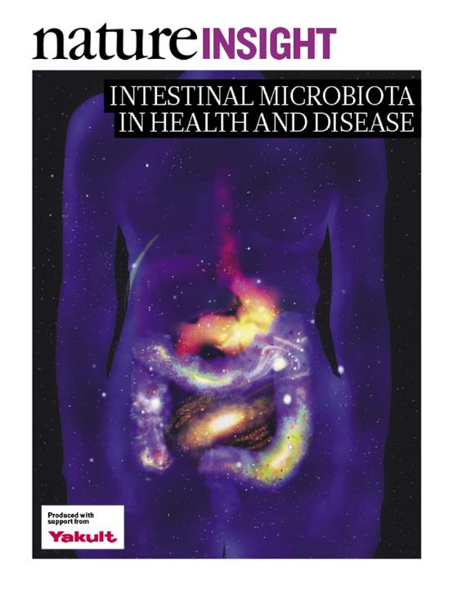
Julio 7, 2016
Vol 535 Nº 7610
Jessica Forter
X. Páez. .Facultad Medicina ULA 2019

Slide 7
Una perspectiva microbiana de la biología del desarrollo humano
Revisiones
Interacciones microbiota-dieta como moderadores del metabolismo humano
El microbioma y la inmunidad innata
El microbiota en la homeostasis de inmunidad adaptativa y enfermedad
Interacciones entre el microbiota y las bacterias patógenas en el intestino
Estudios de asociación de microbioma enlazan consorcio de dinámica microbiana a la enfermedad
Nature insight
Intestinal microbiota in health and disease
Julio 7, 2016
X. Páez. .Facultad Medicina ULA 2019

Slide 8
B. Microbiota Intestinal y Enf. asociadas
B1. Generalidades. Disbiosis
B2. Enf. Locales: GI
B3. Enf. Sistémicas
Enf. Metabólicas:
Obesidad
Diabetes
Resistencia a insulina
Hígado graso no alcohólico
Enf. Cardiovasculares
Enf. Neurológicas y Psiquiátricas
Enf. Inmunológicas
Varios
II
Sigue…
X. Páez. Facultad Medicina. ULA 2019

Slide 9
IIB
Enfermedades asociadas con
Disbiosis del microbiota
Enf. Locales
Enfermedades GI:
Enf. Inflamatoria
Enf. Celiaca,
S. Intestino Irritable
Cáncer GI
Infección C. difficile
Enf. Metabólicas
Obesidad
Diabetes
Resistencia a Insulina
Hígado graso no alcohólico
Enf. Cardiovasculares
Ateroesclerosis
Enf. Sistema Nervioso
Ansiedad, autismo, otras
Enf. Inmunológicas
Alergia, asma, enf. reumáticas
Enf. Sistémicas
X. Páez. Facultad Medicina. ULA 2019

Slide 10
IIB2
Síndrome
Metabólico
Microbiota y
Enf. Sistémicas
Metabólicas
Inmunidad
Metabolismo
Dieta
Microbiota
Intestinal
Obesidad
Inflamación
Resistencia
a insulina
Diabetes
mellitus
X. Páez. Facultad Medicina. ULA 2019

Slide 11
IIB2
Microbiota y
Enf. Sistémicas
Metabólicas
«You are what
you eat»
Victor Lindlahr
You are what you eat 1940
Pionero de la comida y peso sanos
X. Páez. Facultad Medicina. ULA 2019

Slide 12
IIB2
Microbiota
y Enf. Sist.
Metabólicas
Resistencia a la Insulina
X. Páez. Facultad Medicina. ULA 2019

Slide 13
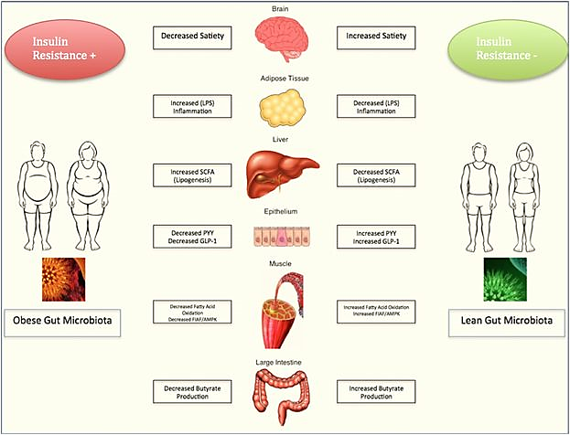
IIB2
Microbiota intestinal y su influencia en obesidad
Microbiota
y Enf. Sist.
Metabólicas
Resistencia a la Insulina
CEREBRO
Resistencia
a Insulina SÍ
Disminución saciedad
Aumento
saciedad
Resistencia
a Insulina NO
TEJ ADIPOSO
Aumento (LPS)
inflamación
Disminución (LPS)
inflamación
HÍGADO
Aumento SCFA
Lipogénesis
Disminución SCFA
Lipogénesis
Disminución PYY Disminución GLP-1
EPITELIO
Aumento PYY Aumento GLP-1
MÚSCULO
Microbiota
de Obeso
Disminución oxidación
Ac. grasos
Disminución FIAF/AMPK
Aumento oxidación
Ac. grasos
Aumento FIAF/AMPK
Microbiota
de Delgado
COLON
Disminución producción butirato
Aumento producción butirato
PJ. Parekh, LA. Balart, DA. Johnson. The Influence of the Gut Microbiome on Obesity, Metabolic Syndrome and Gastrointestinal Disease. Clinical and Translational Gastroenterology 2015; 6: e91
X. Páez. Facultad Medicina. ULA 2019

Slide 14
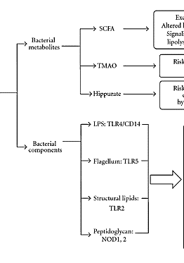
IIB2
Microbiota
y Enf. Sist.
Metabólicas
Exceso calorías. Alt metab. lípidos
Moléculas señalización: Lipolisis
Ingesta comida
Metabolitos
bacterianos
Marcador riesgo para diabetes, hipertensión
Microbiota
Alterado
Marcador riesgo
para Enf. CV
Respuesta Inflamatoria
Innata
Componentes
bacterianos
Resist. a Insulina
Obesidad
SCFA; ac. grasos cadena corta
TMAO: trimetilamina oxide
LPS: lipopolisacárido ligando para TLR4
Flagelina: ligando para TLR5
TLR2: toll like receptor para lípidos estructurales
TLR4: toll like receptor 4
Péptidoglicano: ligando para NOD1/NOD2
NOD: receptor reconocimientode patrones intracelular
S. Metabólico
Diabetes II
Enf. CV
K. Harris et al. Is the Gut Microbiota a New Factor Contributing to Obesity and itsMetabolic Disorders? Journal of Obesity Volume 2012 doi:10.1155/2012/879151
X. Páez. Facultad Medicina. ULA 2019

Slide 15
IIB2
Microbiota
y Enf. Sist.
Metabólicas
Efecto del Microbiota Intestinal
en la salud del hospedero
Vía Metabolitos bacterianos:
SCFA y TMAO tienen una variedad de efectos
sobre el metabolismo y son marcadores de riesgo
de enfermedad
Vía Respuestas inmunes a componentes bacterianos:
LPS que actúa sobreToll like receptor TLR4
El componente bacteriano causa una respuesta
inflamatoria innata que resulta en Resistencia a
la Insulina que lleva a Síndrome Metabólico,
Diabetes tipo II y Enf. Cardiovascular.
K. Harris et al. Is the Gut Microbiota a New Factor Contributing to Obesity and itsMetabolic Disorders? Journal of Obesity Volume 2012, doi:10.1155/2012/879151
X. Páez. Facultad Medicina. ULA 2019

Slide 16
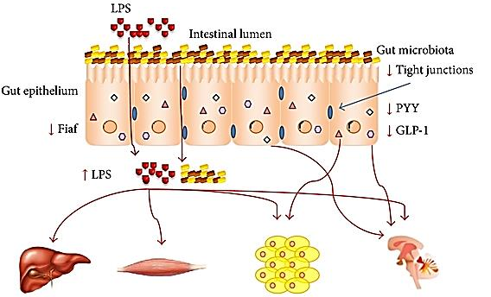
Alteraciones
metabólicas
LPS
LUZ
Microbiota
intestinal
Disminución
U. estrechas
Aumento permeabilidad
Epitelio
Disminuye FIAF
Fasting induced
adipocite factor
PYY
GLP-1
LPS
Músculo
Hipotálamo
Hígado
Tej
Adiposo
Aumento inflamación
Disminuye sensib.
insulina
Aumento macrófagos
infiltración
Aumento inflamación
Disminuye sensib.
insulina
Aumento S-Nitrosilación
Aumento inflamación
Disminuye sensib.
insulina
Aumento macrófagos
infiltración
Aumento inflamación
Disminuye sensib.
insulina
Aumento ingesta
http://www.hindawi.com/journals/mi/2013/986734/fig1/
X. Páez. Facultad Medicina. ULA 2019

Slide 17
IIB2
Microbiota
y Enf. Sist.
Metabólicas
Resistencia a la Insulina
Patrice Cani en Univ Louvain mostró que disminución de bifidobacterias (bacteroidetes) en intestino de ratones hace que las uniones estrechas entre enterocitos se dañen.
Esto aumenta la permeabilidad intestinal y permite que LPS bacteriano pase a lámina propia.
La endotoxemia resultante causa una inflamación de bajo grado y esto puede inducir una serie de alteraciones metabólicas incluyendo resistencia a la insulina que caracteriza a Diabetes tipo II
L. Gravitz. The critters within. Nature 2012; 485,S12–S13 doi:10.1038/485S12a
X. Páez. Facultad Medicina. ULA 2019

Slide 18
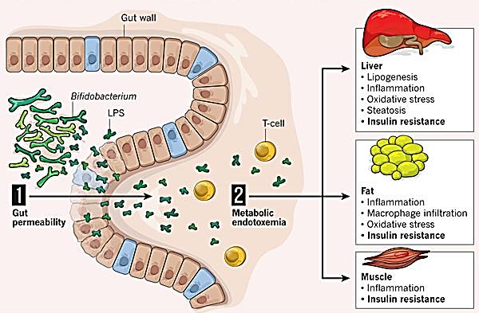
Cambios en
Microbiota
Alteraciones
Metabólicas
Hospedero
Resistencia
a insulina
Disminución
Bifidobacteria
(Bacteroidetes)
Aumento
Permeab.
Lámina
propia
Hígado
Lipogénesis
Inflamación
Estrés oxidativo
Esteatosis
Resistencia insulina
Bifidobacteria
LUZ
LPS
Paso LPS
bacteriano
LPS
C. “T”
Endotoxemia
metabólica
Grasa
Inflamación
Infiltración de macrófgs
Estrés oxidativo
Resistencia insulina
Aumenta
Permeab.
Intest.
LPS
Endotoxemia
metabólica
Inflamación
de bajo grado
Músculo
Inflamación
Resistencia insulina
Inducción alteraciones
Metabólicas
Resistencia a insulina
Diabetes tipo II
L. Gravitz. The critters withen. Nature 2012; 485,S12–S13 doi:10.1038/485S12a
X. Páez. Facultad Medicina. ULA 2019

Slide 19
IIB2
Microbiota
y Enf. Sist.
Metabólicas
Resistencia a la Insulina
Endotoxemia metabólica lleva a activación de la resistencia a la insulina en músculo, hígado, tejido adiposo e hipotálamo a través de la activación de Toll-like receptor (TLR) 2 y 4 que son receptores de reconocimiento de patrones PRR cuyos ligandos son patrones moleculares asociados a patógenos (PAMPs).
AM. Caricilli, MJA. Saad,. The Role of Gut Microbiota on Insulin Resistance. Nutrients 2013, 5, 829-851.
X. Páez. Facultad Medicina. ULA 2019

Slide 20
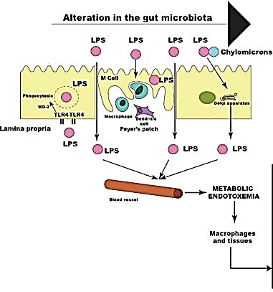
IIB2
Alteración Microbiota intestinal
Resistencia
Insulina
Microbiota
y Enf. Sist.
Metabólicas
LUZ
Disminuye expresión uniones estrechas
Aumenta permeabilidad
intestinal
Pasa LPS a lámina propia
Hay respuesta inflamatoria
Célula M
Fagocitosis
Macrófago
C. dendrítica
Lámina
propia
Vaso
sanguíneo
Endotoxemia
metabólica
TLR2 y TLR4 sinérgicamente
activados por LPS
Activación aumentada
de JNK e IKK
LPS: lipopolisacárido
TLR2 TLR4: toll like receptors
JNK: c-Jun N-terminal kinase;
IKK: IκB kinasa
Macrófagos
tejidos
Resistencia a insulina
en músculo, hígado, t. adiposo
hipotálamo
Caricilli, A.M.; Saad, M.J.A. The Role of Gut Microbiota on Insulin Resistance. Nutrients 2013, 5, 829-851.
X. Páez. Facultad Medicina. ULA 2019

Slide 21
IIB2
Microbiota regula funciones Metabólicas del Hospedero
Microbiota
y Enf. Sist.
Metabólicas
Polisacáridos
LUZ
Microbiota
alterado
Microbiota
Normal
FIAF
TLR5
FIAF
Disfunción
barrera
LPL
Mus. estriado
GLP2
Hiperfagia
Resistencia insulina
Obesidad
S. Metabólico
Tej. adiposo
AMPK
TLR4
PYY
Balance
energía
Inflamación
AMPK
Macrófago
Hígado
Fiaf: factor adiposo inducido por ayuno
Glp2: péptido como glucagon 2
Gpr41/43: receptores acoplados a proteína
Lpl: lipoprotein lipasa;
Pyy: péptido YY;
SCFA: ac. graso cadena corta.
AMPK: PK activada por AMP
H. Tilg, A.Kaser. Gut microbiome, obesity,and metabolic dysfunction. The Journal of Clinical Investigation 2011; 121:2126-32
X. Páez. Facultad Medicina. ULA 2019

Slide 22
Microbiota regula funciones Metabólicas del Hospedero
El microbiota controla fisiología del hospedero a múltiples niveles.
Productos metabólicos microbianos como SCFAs se enlazan a GPCRs sobre enterocitos (GPR41 a y GPR43) para controlar balance de energía, parcialmente vía PYY hormona derivada del intestino, y también para controlar respuesta inflamatoria del hospedero.
Activación de TLR5 por flagelina presumiblemente sobre c. epiteliales o mieloides afecta profundamente composición estructural del microbiota, lo que a su vez regula apetito, ganancia de peso y sensibilidad a insulina por mecanismos desconocidos.
Señales microbianas también regulan liberación de FIAF de c. epiteliales intest. FIAF actúa sobre LPL y por tanto regula la cantidad de energía en el hígado y músculo a través de fosforilación de AMPK. GLP2 determina la función de barrera, y una barrera permeable lleva a exposición y activación de c. mieloides en respuesta a señales microbianas como endotoxina ligando para TLR4
H. Tilg, A.Kaser. Gut microbiome, obesity,and metabolic dysfunction. The Journal of Clinical Investigation 2011; 121:2126-32
X. Páez. Facultad Medicina. ULA 2019

Slide 23
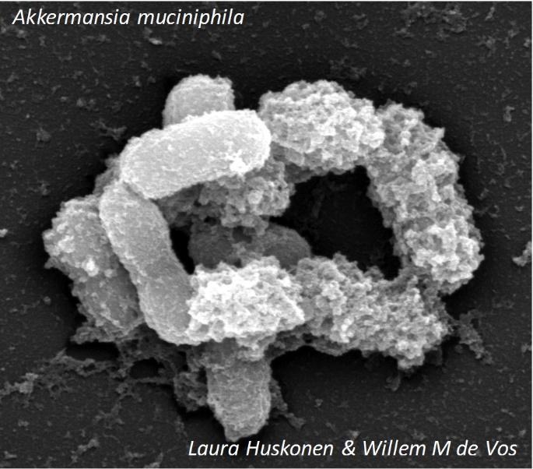
A. Muciniphila y alteraciones metabólicas
X. Páez. Facultad Medicina. ULA 2019

Slide 24
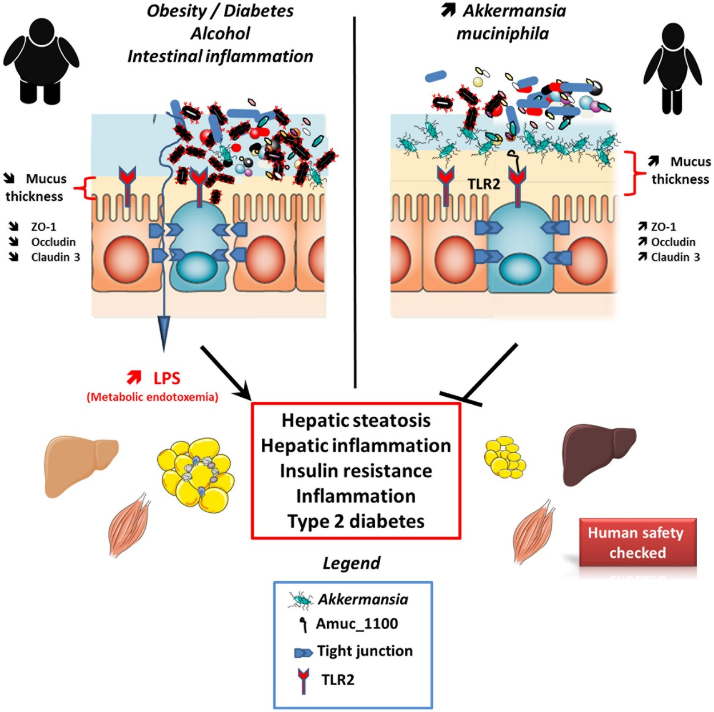
A. Muciniphila y alteraciones metabólicas
PD. Cani1, WM. de Vos. Next-Generation Beneficial Microbes: The Case of Akkermansia Muciniphila.. Frontiers in microbiology 2017 doi: 10.3389/fmicb.2017.01765
X. Páez. Facultad Medicina. ULA 2019

Slide 25
A. Muciniphila y alteraciones metabólicas
Effects of A. muciniphila and derived products on host metabolism. A. muciniphila has been found to be lower in several conditions such as during
obesity, diabetes, intestinal inflammation, liver diseases, or chronic alcohol consumption. This is associated with an altered gut barrier function leading to an
increased plasma LPS levels and eventually triggering low grade inflammation and metabolic disorders. A. muciniphila alive or pasteurized as well as Amuc_1100
has been shown to restore gut barrier function likely by acting on TLR2 and restoring appropriate tight junction expression. All these results are associated with an
increased mucus later thickness and an improvement of metabolic disorders. It is worth noting that an exploratory human investigation has shown that
A. muciniphila is apparently safe.
PD. Cani1, WM. de Vos. Next-Generation Beneficial Microbes: The Case of Akkermansia Muciniphila.. Frontiers in microbiology 2017 doi: 10.3389/fmicb.2017.01765
X. Páez. Facultad Medicina. ULA 2019

Slide 26
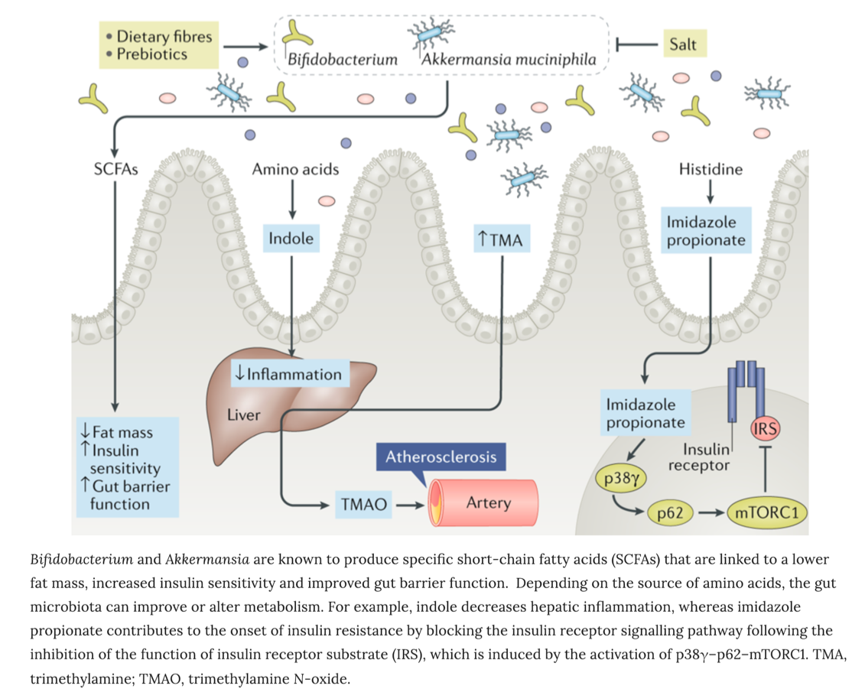
A. Muciniphila y Bifidobacterium
PD. Cani. Microbiota and metabolites in metabolic diseases. Nature Reviews Endocrinology 2019 ; 15: 69–70
X. Páez. Facultad Medicina. ULA 2019

Slide 27
A. Muciniphila y Bifidobacterium
PD. Cani. Microbiota and metabolites in metabolic diseases. Nature Reviews Endocrinology 2019 ; 15: 69–70
X. Páez. Facultad Medicina. ULA 2019

Slide 28

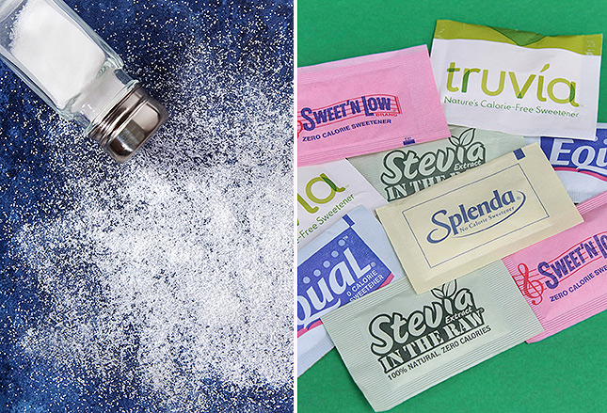
IIB2
Microbiota
y Enf. Metabólicas
Edulcorantes artificiales
inducen Intolerancia a Glucosa por afectar el Microbiota Intestinal
Tengo
reacción
intestinal a
edulcorantes
Microbios
Intestinales
Weizman Institute of Science 17 September 2014 Gut Bacteria, artificial sweeters and glucose intolerance
http://wis-wander.weizmann.ac.il/gut-bacteria-artificial-sweeteners-and-glucose-intolerance#.VFZ5WslTpEI
J Suez et al. Artificial sweters induce glucose intolerance by altering the gut microbiota. Nature 2014;514: 181-86.
http://www.medscape.com/features/slideshow/public/year-in-medicine2014
X. Páez. Facultad Medicina. ULA 2019

Slide 29
IIB2
Microbiota
y Enf. Sist.
Metabólicas
Aspartame, sucralosa y sacarina:
azúcares no absorbidos, no calóricos
desarrollan intolerancia a la glucosa
por inducir alteraciones en
composición y función del
microbiota intestinal
Edulcorantes artificiales
inducen Intolerancia
a Glucosa
X. Páez. Facultad Medicina. ULA 2019

Slide 30
¡OJO!
Riesgo
“Lobos con piel de oveja”
Los edulcorantes artificiales son recomendados frecuentemente a pacientes con prediabetes, diabetes y obesidad porque son no calóricos y son azúcares no absorbibles
Dr. D. Johnson
Gastroenterólogo, Virginia Medical School
Artificial Sweeteners: a Wolf in sheep’s clothing?
Medscape Marzo 22, 2016
X. Páez. Facultad Medicina. ULA 2019

Slide 31
IIB2
Microbiota y Enf. Metabólica
Consumo de Edulcorantes Artificiales,
Disbiosis intestinal y Alteraciones Metabólicas
“Los edulcorantes artificiales no calóricos median efectos metabólicos deletéreos.
Efectos eliminados por tratamiento
antibiótico
- Efectos transferidos completamente
por transplante fecal de microbiota de
ratones que consumen edulcorantes
artificiales a ratones gnotobióticos”.
J Suez et al. Artificial sweters induce glucose intolerance by altering the gut microbiota. Nature 2014;514: 181-86.
X. Páez. Facultad Medicina. ULA 2019

Slide 32
IIB2
Edulcorantes artificiales inducen
intolerancia a la glucosa
Microbiota y Enf. Metabólica
Experimentos en Ratones
Grupo A con Edulcorantes artificiales (sacarina, sucralosa Splenda, aspartame) Vs. Grupo B con dieta con glucosa o sucrosa
A las 4 semanas Grupo A presentó disregulación de glicemia
Microbios en TGI fermentan los azúcares y los convierten en
productos que activan vías de señalización o actúan como prebióticos que eliminan bacterias buenas y aumentan las malas creando DISBIOSIS INTESTINAL
Grupo A con intolerancia a glucosa recibió antibióticos que revirtieron la alteración metabólica
Cambios en microbiota ocasionaron cambios metabólicos
metagenómicos como:
Aumento en degradación de glicanos
Aumento metabolismo de almidón, sucrosa, fructosa y
manosa y biosíntesis de ac. grasos, glicerolipidos y folato.
Estas regulaciones metagenómicas están expresadas y aumentadas en diabetes y obesidad
Artificial Sweeteners: a Wolf in sheep’s clothing? Medscape Marzo 22, 2016
X. Páez. Facultad Medicina. ULA 2019

Slide 33
IIB2
Microbiota y Enf. Metabólica
Edulcorantes artificiales inducen
intolerancia a la glucosa
Experimentos en Humanos
No diabéticos que recibieron edulcorantes artificiales presentaron patrón de Obesidad:
Aumento de HbA1c, más prediabetes y disminución tolerancia a la glucosa, deterioro de glicemia en ayunas y aumento de peso.
Estos cambios fueron relacionados con los edulcorantes artificiales y el efecto fue dosis-respuesta.
2. Voluntarios sanos (7) recibieron sacarina.
Desarrollaron (4) intolerancia a glucosa y profundos cambios en su microbiota.
Los que no tuvieron afectación de la glucosa no tuvieron cambios en microbiota.
Al volver a su dieta normal regreso a la normalidad el trastorno metabólico.
Artificial Sweeteners: a Wolf in sheep’s clothing? Medscape Marzo 22, 2016
X. Páez. Facultad Medicina. ULA 2019

Slide 34
IIB2
Microbiota y Enf. Metabólica
Edulcorantes Artificiales se usan para:
Disminuir la exposición a la glucosa
Aumentar el control de glicemia
Disminuir la tendencia a obesidad
Pero por la DISBIOSIS que producen causan profundos efectos metabólicos que aumentan el riesgo de
Diabetes o exacerban el descontrol glicémico en diabéticos y lo mismo en obesos.
“Los pacientes deben discutir el uso de edulcorantes artificiales
con sus médicos
Y los médicos que los recomiendan deben
reevaluar sus recomendaciones”
Artificial Sweeteners: a Wolf in sheep’s clothing? Medscape Marzo 22, 2016
X. Páez. Facultad Medicina. ULA 2019

Slide 35
Alteraciones
Metabólicas
Inducidas por
Microbiota
SCFA
FIAF
Microbiota
disbiótico
Permeabilidad
Intestinal
AMPK: PK activada por monofosfato de adenosina es enzima que tiene rol en homeostasis de energía.
Activa la oxidación ácidos grasos en hígado y músculo esquelético.
AMPK
http://www.mdpi.com/ijerph/ijerph-12-00162/article_deploy/html/images/ijerph-12-00162-g001.png
X. Páez. Facultad Medicina. ULA 2019

Slide 36
SCFA
Alteraciones
Metabólicas
corregidas
FIAF
Prebióticos
y/o
Probióticos
Permeabilidad
Intestinal
AMPK
Saciedad
Disminuyen:
Ingesta Energía
Peso corporal
Microbiota
restaurado
PYY
GLP-1
GHRELIN
http://www.mdpi.com/ijerph/ijerph-12-00162/article_deploy/html/images/ijerph-12-00162-g001.png
X. Páez. Facultad Medicina. ULA 2019

Slide 37
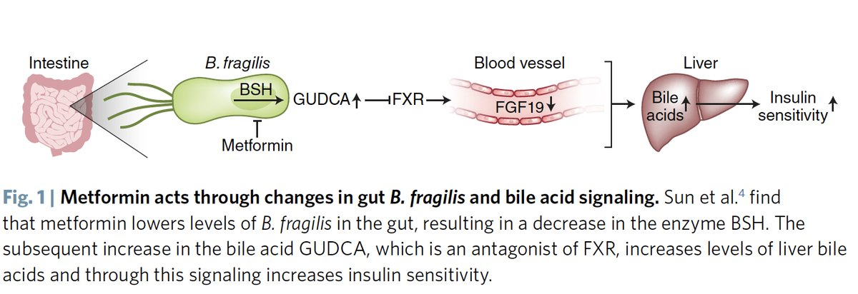
IIB2
Mecanismo de Acción
de Metformina
Microbiota
y Enf. Sist.
Metabólicas
Actúa a través de cambios en B. fragilis intestinal y señalización de ácidos biliares
Intestino
B. fragilis
Vaso
sanguíneo
Hígado
BSH
GUDCA
FXR
Ac.
bils
Sensibilidad
a Insulina
Metformina
GL. Guo, W. Xie. Metformin action through the microbiome and bile acids. Nature Dec 2018
BSH: hidrolasa de sales biliares, enzima de B. fragilis
GUDCA: ac. biliar glicoursodeoxicólico tiene acción protectora antiinflamatoria
FXR: receptor farsenoide, receptor nuclear de ac. biliar, ac. bil estimulan transcripción FGF19
FGF19: factor de crecimiento fibroblástico 19, regula síntesis de nuevos ac. biliares
X. Páez. Facultad Medicina. ULA 2019

Slide 38
IIB2
Mecanismo de Acción
de Metformina
Microbiota
y Enf. Sist.
Metabólicas
Actúa a través de cambios en B. fragilis intestinal y señalización de ácidos biliares
Sun et al.¹ encontraron que metformina baja niveles de B. fragilis en el intestino, lo que resulta en reducción en la enzima BSH. El subsecuente aumento en el ácido biliar GUDCA, que es antagonista de FXR, aumenta niveles acidos biliares hepáticos y a través de esta señalización aumenta la sensibilidad a la insulina.
(1) L. Sun et al. Gut microbiota and intestinal FXR mediate the clinical benefits of metformin. Nature Medicine 2018;24:1919–1929.
BSH: hidrolasa de sales biliares, enzima de B. fragilis
GUDCA: ac. biliar glicoursodeoxicólico tiene acción protectora antiinflamatoria
FXR: receptor farsenoide, receptor nuclear de ac. biliar, ac. bil estimulan transcripción FGF19
FGF19: factor de crecimiento fibroblástico 19, regula síntesis de nuevos ac. biliares
X. Páez. Facultad Medicina. ULA 2019

Slide 39
IIB2
“El efecto antihiperglicemiante de metformina se cree es causado por su acción directa en procesos de señalización en hepatocitos, llevando a bajar la gluconeogenesis hepática.
Recientemente, se reporta que metformina altera la comunidad microbiota intestinal en humanos, sugiriendo que la acción de bajar la hiperglicemia podría ser resultado de modular la poblacion microbiota Sin embargo, la señalización crítica de metabolitos bacterianos y los blancos del hospedero asociados con los beneficios metabólicos de metformina permanecen desconocidos.
Realizamos análisis metagenómico y metabolómico de muestras de individuos recién diagnosticados con diabetes tipo 2 (T2D) tratados con metformina por 3 semanas, lo que reveló que Bacteroides fragilis estaba reducido y el ac. Biliar glicoursodeoxicólico (GUDCA) estaba aumentado en intestino. Estos cambios fueron acompañados por inhibición de señalización del receptor farnesoide X intestinal (FXR).
Además se encontró que ratones alimentados con dieta rica en grasa (HFD colonizados con B. fragilis estuvieron predispuestos a más severa intolerancia a glucosa, y los beneficios metabólicos de tratamiento con metformina par la intolerancia a la glucosa fueron eliminados.
GUDCA fue identificado como antagonista de FXR que mejoró diversos puntos finales metabólicos en ratones con obesidad establecida.
Concluimos que metformina actúa en parte a través de un eje B. fragilis–GUDCA–intestinal FXR para mejorar la disfunción metabólica incluyendo hiperglicemia”.
Microbiota
y Enf. Sist.
Metabólicas
L. Sun et al. Gut microbiota and intestinal FXR mediate the clinical benefits of metformin. Nature Medicine 2018;24:1919–1929
X. Páez. Facultad Medicina. ULA 2019

Slide 40
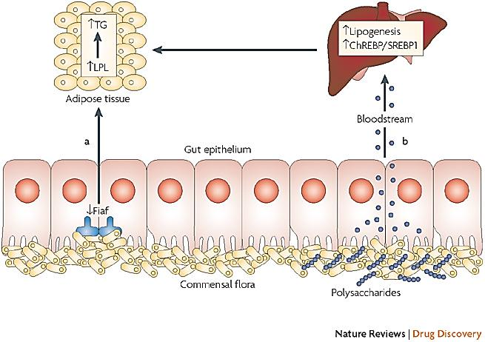
X. Páez. Facultad Medicina. ULA 2019

Slide 41
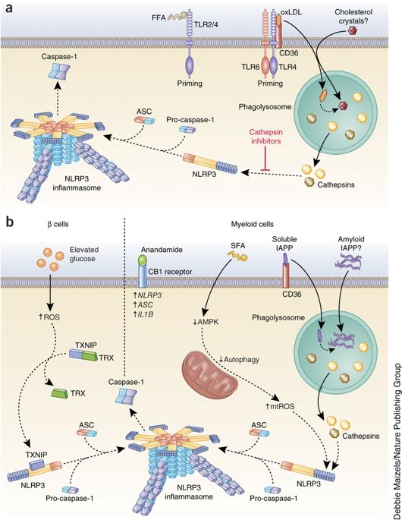
Mecanismo de activación de Inflamasoma
en Enf. Inflamatoria.
Ateroesclerosis
LDLox
Cristales de
Colesterol?
FFA
TLR2/4
Caspasa 1
ASC
Fagolisosoma
Procaspasa 1
Inhibidores
de catepsinas
NLRP3
NLRP3
inflamasoma
Catepsinas
H. Guo et al. Inflammasomes: mechanism of action, role in disease and therapeutics. Nature Med 2015;21:677–687
X. Páez. Facultad Medicina. ULA 2019

Slide 42
Mecanismo de activación de Inflamasoma
en Enf. inflamatoria.
En ateroesclerosis,
Ac. grasos libres (FFA) pueden primar el inflamasoma NLRP3 a través de señalización TLT2-TLR4.
LDL oxidada prima el inflamasoma NLRP3 a través de complejo señalización CD36-TLR4-TLR6.
CD36 también facilita la internalización de LDLox y su conversión intracelular a cristales de colesterol, lo cual disrumpe el fagolisosoma y activa el NLRP3 inflamasoma a través de liberación de catepsina.
Fagocitosis extracelular de cristales de colesterol puede también contribuir a activación de inflamasoma.
Inhibición de catepsina previene la activación de inflamasoma NLRP3 inducida por cristales de colesterol.
H. Guo et al. Inflammasomes: mechanism of action, role in disease and therapeutics. Nature Med 2015;21:677–687
X. Páez. Facultad Medicina. ULA 2’19

Slide 43
Mecanismo de activación de Inflamasoma
en Enf. inflamatoria.
Diabetes
tipo 2
c. β páncreas
c. mieloide
Glucosa
aumentada
IAPP
soluble
IAPP
Amiloide?
Anandamida
SFA
ROS
Fagolisosoma
AMPK
TXNIP
TRX
Autofagia
Caspasa 1
TRX
mtROS
ASC
ASC
Catepsinas
TXNIP
NLRP3
NLRP3
Procaspasa 1
NLRP3
inflamasoma
Procaspasa 1
H. Guo et al. Inflammasomes: mechanism of action, role in disease and therapeutics. Nature Med 2015;21:677–687
X. Páez. Facultad Medicina. ULA 2019

Slide 44
En diabetes tipo 2 (T2D),
El inflamasoma NLRP3 es activado en c. beta de islotes y c. mieloides.
En c. beta, la glucosa elevada aumenta proteína que interactúa con tioredoxin (TRX)-interacting protein (TXNIP).
ROS intracelular también causa cambio conformacional en TXNIP, llevando a su disociación de TRX. TXNIP luego se enlaza a NLRP3 y promueve activación de inflamasoma NLRP3.
En c. mieloides, el endocanabinoide anandamida enlaza el receptor CB1 para aumentar la expresión de NLRP3, ASC y IL1B.
Ac. grasos saturados (SFA) inhiben proteinkinasa intracelular activada por AMP (AMPK). Esto disminuye autofagia, lo que lleva a aumento en ROS mitocondrial (mtROS), un estimulo para el inflamasoma NLRP3.
CD36 facilita la internalización del islote polipéptido amiloide soluble (IAPP), el cual es convertido intracelularmente a su forma amiloide. Esto altera el fagolisosoma y activa el inflamasoma NLRP3 debido a liberación de catepsina. Como la forma amiloide de IAPP se forma en los islotes pancreáticos de individuos con T2D, fagocitosis de amiloide extracelular IAPP puede también contribuir a activación de inflamasoma NLRP3.
Activación de Inflamasoma
en Enf. inflamatoria.
H. Guo et al. Inflammasomes: mechanism of action, role in disease and therapeutics. Nature Med 2015;21:677–687
X. Páez. Facultad Medicina. ULA 2019

Slide 45
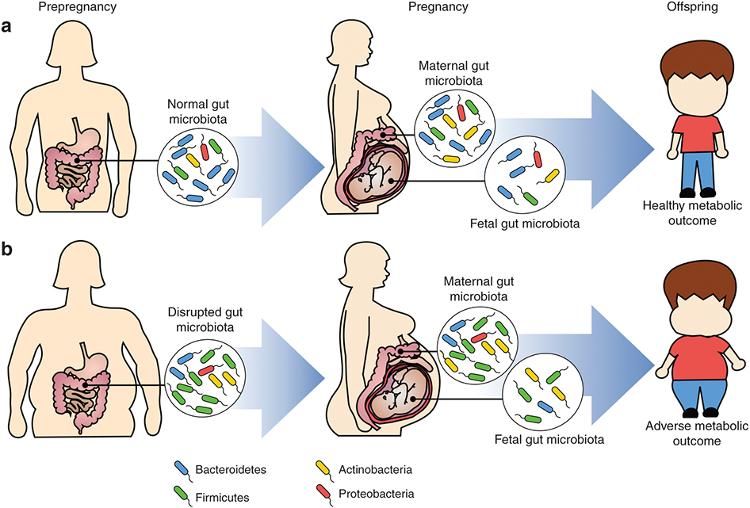
IIB2
Preembarazo
Embarazo
Descendencia
Obesidad
Delgada
Microbiota
materno
Microbiota
normal
Resultado
metabólico sano
Microbiota
Intestinal fetal
Obesa
Microbiota
materno
Microbiota
alterado
Microbiota
Intestinal fetal
Resultado
metabólico
adverso
Bacteroidetes
Actinobacteria
Firmicutes
Proteobacteria
W. Gohir, EM. Ratcliffe, DM. Sloboda. Of the bugs that shape us: maternal obesity, gut microbiome and long-term disease risk. Pediatric Research 2015; 77: 196–204
X. Páez. Facultad Medicina. ULA 2019

Slide 46
IIB2
Obesidad
Modulación del microbiota intestinal materno en embarazo con y sin obesidad.
Mujer delgada: microbiota intestinal estable, sano es modulado a lo largo del embarazo. Se desconoce cómo se transfiere esto al feto en útero, pero facilita desarrollo normal del intestino y la función metabólica en la descendencia.
Mujer obesa: microbiota alterado antes del embarazo, es amplificado o adicionalmente modificado con adaptaciones del embarazo.
  Esto llevan a ambiente uterino aberrante que podría lleva a desarrollo intestino fetal pobre o alterado y riesgo aumentado de enfermedad crónica.
W. Gohir, EM. Ratcliffe, DM. Sloboda. Of the bugs that shape us: maternal obesity, gut microbiome and long-term disease risk. Pediatric Research 2015; 77: 196–204
X. Páez. Facultad Medicina. ULA 2019

Slide 47
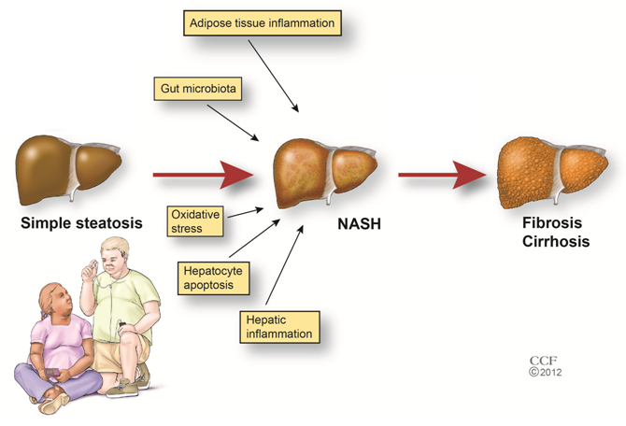
IIB2
Hígado graso no alcohólico
NAFLD
Microbiota y Enf. Metabólicas
Inflamación
Tej. adiposo
Microbiota
intestinal
Esteatosis
simple
Fibrosis
Cirrosis
NASH
Estrés
oxidativo
Apoptosis
hepatocito
Obesidad
Inflamación
hígado
http://patients.gi.org/topics/fatty-liver-disease-nafld/
X. Páez. Facultad Medicina. ULA 2019

Slide 48
IIB2
Microbiota y Enf. Metabólica
Enfermedad Hepática
Disbiosis bacteriana puede conducir a hepatitis
Productos bacterianos pueden causar inflamación del hígado
JR. Marchesi. The Gut Microbiota and Host Health. A New Clinical Frontier. Gut. 2016;65:330-339
X. Páez. Facultad Medicina. ULA 2019

Slide 49
IIB2
Enfermedad Hepática
Microbiota y Enf. Metabólica
El hígado recibe 70% de su aporte de sangre del intestino via vena porta, así está continuamente expuesto a factores derivados del intestino, incluyendocomponentes bacterianos, endotoxinas, (lipopolisacarido, flagelina y ácido lipoteicoico) y péptidoglicanos.
Células hepáticas: c. Kupffer, c. sinusoidales, c. epitelio biliar y hepatocitos expresan receptors inmunes innatos PRR que responden a constante influjo de los productos bacterianos que viene del intestino.
Ahora se sabe que el microbiota intestinal y enfermedades crónicas hepáticas están estrechamente relacionadas. Conocer la naturaleza de la disbiosis intestinal, la integridad de la barrera y mecanismos de respuesta inmune hepática a factores derivados del intestino es potencialmente relevante para desarrollar nuevas terapias para tratar enfermedades hepáticas crónicas. Además el campo de la señalización de ácidos biliares ha abierto el concepto de eje hígado-intestino que es activo activo y altamente regulado.
JR. Marchesi. The Gut Microbiota and Host Health. A New Clinical Frontier. Gut. 2016;65:330-339
X. Páez. Facultad Medicina. ULA 2019

Slide 50
Deficiencia
colina
IIB2
NAFLD
El microbiota GI en el desarrollo de NAFLD
Microbiota y Enf. Metabólica
Hígado graso no alcohólico
Oxidación
ac. grasos
Sínt. ac.
grasos
Resist. a
Insulina
Obesidad
LPS
Disregulación
homeostasis
ac. biliares
Almacenam.
de energía
Eje metabólico
colina-TMA
Inflamación
Conversión
TMAO
DISBIOSIS
NAFLD: hígado graso no alcohólico;
TMA: trimetilamina;
TMAO: trimetilamina-N-oxide
Pre/probióticos
Simbióticos
Antibióticos
X. He, G Ji, W. Jia, H. Li. Gut Microbiota and Nonalcoholic Fatty Liver Disease: Insights on Mechanism and Application of Metabolomics. Int. J. Mol. Sci. 2016, 17, 300
X. Páez. Facultad Medicina. ULA 2019

Slide 51
IIB2
Microbiota y Enf. Metabólica
Hígado graso no alcohólico
La patofisiología es multifactorial con fuerte contribución genética y ambiental.
Evidencia reciente demuestra que disbiosisis microbiota intestinal puede resultar en el desarrollo de enfermedad hepatica grasa no alcohólica relacionada a obesidad (NAFLD), y los pacientes con NADLD tiene sobrecrecimiento bacteriano y aumento de permeabilidad intestinal.
En los años 80 se observó en humanos desarrollo de esteatohepatitis no alcoholica (NASH) y sobrecrecimiento bacteriano en intestino después de bypass intestinal y regression de la esteatosisi hepatica después de tratamiento con metronidazol, sugiriendo un posible rol de microbiota intestinal en NAFLD.
JR. Marchesi. The Gut Microbiota and Host Health. A New dentro dela circulación portal Clinical Frontier. Gut. 2016;65:330-339
X. Páez. Facultad Medicina. ULA 2019

Slide 52
IIB2
Hígado graso no alcohólico
Microbiota y Enf. Metabólica
Disruption of the murine inflamasomes está asociado con aumento de Bacteroidetes y reducción de Firmicutes que resulta en severa esteatosis hepatica e inflamación.
Análisis de microbiota fecal de pacientes con NAFLD y NASH ha producido resultados variables debido a la significativa variación demografía de pacientes, severidad d ela enfermedad hepática y metodología.
Una más baja proporción de Ruminococcaceae fue notada en pacientes con NASH comparado con sujetos sanos y un estudio que caracterizó microbiota intestinal de niños con NASH, obesity y controles sanos mostró que pacientes con NASH tenía más alta proporción de E. coli comparada con otros grupos. Pacientes con NAFLD tanmbién tienen aumento de permeabilidad intestinal sugiriendo que traslocacion de bacterias o productos derivados de microbios dentro de la circulación portal contribuyen a la patogénesis.
JR. Marchesi. The Gut Microbiota and Host Health. A New dentro dela circulación portal Clinical Frontier. Gut. 2016;65:330-339
X. Páez. Facultad Medicina. ULA 2019

Slide 53
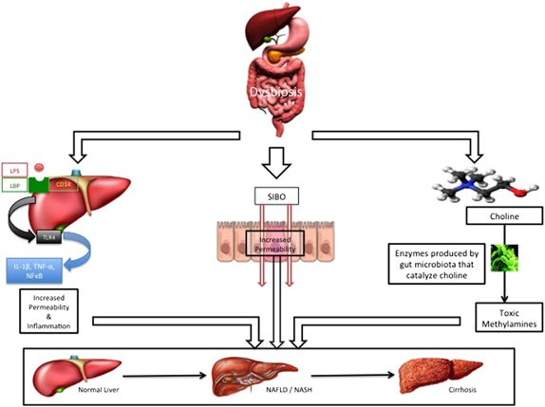
IIB2
Microbiota intestinal y Enf. hepática grasa no alcohólica, y Esteatohepatitis no alcohólica
Microbiota y Enf. Metabólica
Hígado graso no alcohólico
Microbiota
disbiótico
NAFLD: non alcoholic fatty liver disease
NASH: non alcoholic steatosis hepatitis
LPS
LBP
CD14
SIBO
Colina
TLR4
Permeabilidad
aumentada
Enzimas producidas
por microbiota
catalizan la colina
IL1β
TNFα
NFkβ
Permeabilidad e inflamación
aumentadas
Metilaminas tóxicas
Hígado normal
NAFLD/NASH
Cirrosis
SIBO: small intestine bacterial overgrowth
LPS: lipopolisacárido
LBP: proteína que enlaza LPS
TLR4: toll like receptor 4
PJ. Parekh, LA. Balart, DA. Johnson. The Influence of the Gut Microbiome on Obesity, Metabolic Syndrome and Gastrointestinal Disease. Clinical and Translational Gastroenterology 2015; 6: e91

Slide 54
IIB2
Microbiota intestinal y Enf. hepática grasa no alcohólica, y Esteatohepatitis no alcohólica
Microbiota y Enf. Metabólica
Hígado graso no alcohólico
Mecanismos propuestos trabajando individualmente o en conjunto por los cuales la disbiosis intestinal causa enf. hígado graso no alcohólico y esteatoepatitis no alcohólica.
Interacción entre LPS y SIBO/CD14 aumenta CK proinflamatorias que aumentan la permeabilidad e inflamación.
Traslocación bacteriana (de SIBO) ocurre en el lugar de permeabilidad aumentada activando la respuesta inmune innata resultando en un estado proinflamatorio.
Microbiota disbiótico resulta en producción de enzima que cataliza colina en metilaminas tóxicas que dañan al hígado del hospedero.
PJ. Parekh, LA. Balart, DA. Johnson. The Influence of the Gut Microbiome on Obesity, Metabolic Syndrome and Gastrointestinal Disease. Clinical and Translational Gastroenterology 2015; 6: e91
X. Páez. Facultad Medicina. ULA 2019

Slide 55
B. Microbiota Intestinal y Enf. asociadas
B1. Enf. Locales: GI
B2. Enf. Sistémicas
Enf. Metabólicas:
Obesidad, Diabetes, Resistencia a insulina,
Hígado graso no alcohólico
Enf. Cardiacas y Vasculares
Enf. Neurológicas y PSiquiátricas
Enf. Autoinmunes
Varios
II
Sigue
X. Páez. Facultad Medicina. ULA 2019

Slide 56

Continua…
X. Páez. Facultad Medicina. ULA 2019

